Slide 1
Тема по программе: Легированные стали
Тема урока : Инструментальные стали
Мастер производственного обучения:
Лисин Александр Александрович
Адрес эл. почты: choys_chel@mail.ru тел. 8-912-398-38-58
Государственное автономное профессиональное образовательное учреждение Тюменской области
«Тюменский педагогический колледж»

Slide 2
План:
1. Целеполагание.
2. Актуализация знаний обучающихся по теме: «Конструкционные стали».
3. Изучение нового материала:
1. Определение стали.
2. Классификация инструментальных сталей их характеристика и особенности термической обработки.
3. Структура инструментальной стали.
4. Применение инструментальной стали.
5. Маркировка стали.
4. Закрепление пройденного материала - работа учащихся с карточками заданий

Slide 3
Цели урока -
Обучающая: дать определение инструментальным сталям, классификацию и их назначение; свойства инструментальных сталей; стали для режущего и мерительного инструмента; знать маркировку по ГОСТу.
Развивающая: развитие навыков и умений применения инструментальных сталей; рационального выбора марки стали по ГОСТу.
Воспитательная: формирование у студентов профессиональных навыков; воспитание избирательного отношения к полученной информации, способствовать развитию профессиональной этики; культуре взаимоотношений в процессе труда, бережное отношение к учебному времени, методическим разработкам, демонстративному материалу.

Slide 4
ОС Ответьте на вопросы:
1. Опрос на оценку:
Классификация конструкционных сталей.
Характеристика конструкционных сталей.
Особенности термической обработки различных видов конструкционных сталей.
2. Выполните карточки с заданиями

Slide 5
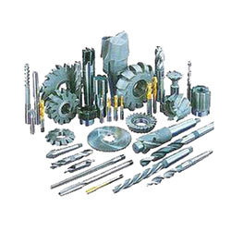
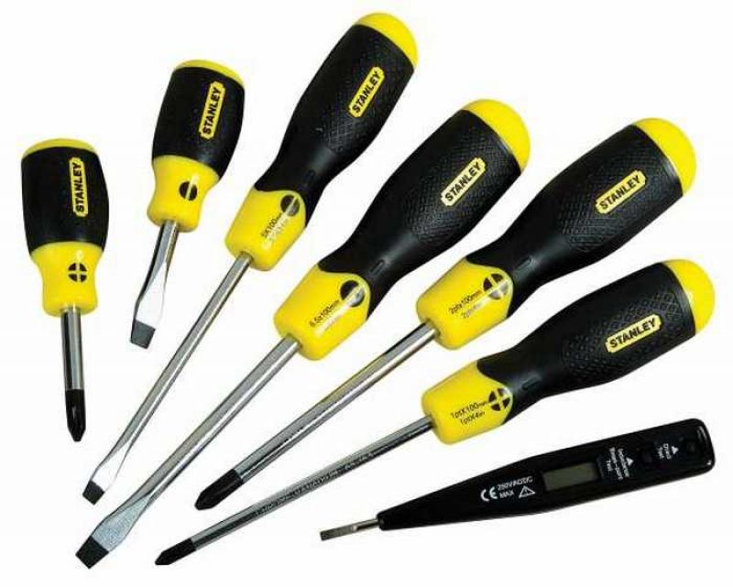
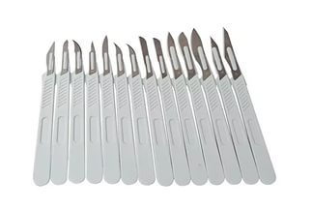
ИК 1 Определение инструментальной стали
Инструмента́льные стали - предназначены для изготовления режущего измерительного инструмента и штампов холодного и горячего деформирования. Основные свойства которыми должны обладать инструментальны стали: износостойкость прочность при удовлетворительной вязкости теплостойкость, прокаливаемость и хорошая обрабатываемость давлением и резанием.
Источник: http://5fan.ru/wievjob.php?id=45949

Slide 6
ОК 1 Задание
Дайте определение стали:
Сталь – это ________________________________________.
Инструментальные стали – это __________________________________________________________________________________________________.

Slide 7
ОС 1 Ответы на вопросы
Сталь – это сплав железа с углеродом и/или другими элементами с содержанием углерода до 2,14%.
Инструментальные стали - предназначены для изготовления режущего измерительного инструмента и штампов холодного и горячего деформирования.

Slide 8
ИК 2 Классификация и применение
Инструментальные стали
Углеродистые (У7; У8); до 200°
Легированные (7ХФ; ХВ4); до 300°
Быстрорежущие (Р6М5; Р18;); до 600°
Твердые сплавы (ВК6; Т15К4); 1000°
Сверхтвердые материалы (15Х, 12ХН3А); 1200°

Slide 9
ОК2 Задание
Соотнесите марки сталей по теплостойкости материала:
200° Сверхтвердые материалы
1000° Углеродистые стали
300° Твердый сплав
600° Легированные стали
1200° Быстрорежущие стали

Slide 10
ОС 2 Обратная связь
Правильный ответ:
200° Сверхтвердые материалы
1000° Углеродистые стали
300° Твердый сплав
600° Легированные стали
1200° Быстрорежущие стали

Slide 11
ИК 3 Углеродистые стали
Стали с высоким содержанием углерода.
Маркировка - буквой У и цифрой, показывающей среднее содержание углерода в десятых долях. Буква А в конце марки показывает, что сталь высококачественная.
Например: У7; У8; У10А
Применение: топоры, стамески, долота, молотки, кувалды, отвертки, плоскогубцы, фрезы, пилы дисковые и другие аналогичные детали и т.д.
Углеродистая
У10А
Содержание углерода в десятых доля;
10 = 1%
А – сталь высококачественная

Slide 12
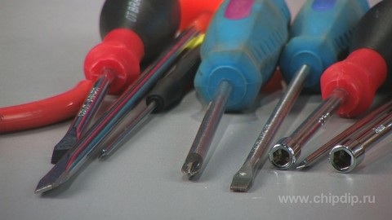
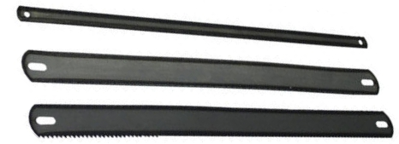
ОК 3 Задание
1. Дайте определение углеродистым сталям.
2. Расшифруйте марки углеродистой стали:
- У11 -
- У9 –
- У12А –
3. Из представленного ниже определите что изготавливают из углеродистой стали.
А)
В)
Б)

Slide 13
ОС 3 Обратная связь
Правильный ответ:
1. Углеродистые стали - сплав железа с углеродом, содержащие до 2,14 % С.
2. Марки стали:
- У11 – Содержание углерода 1,1%
- У9 – Содержание углерода 0,9%
- У12А – Содержание углерода 1,2%, высококачественная
3. Ответ: А); Б).

Slide 14
ИК4 Легированные стали
Содержат 0,9…1,4 % углерода. В качестве легирующих элементов содержат хром, вольфрам, ванадий, марганец, кремний и другие. Общее содержание легирующих элементов до 5%.
Например: 9ХС, Х, 6ХГВ, 9Х
Применение - сверла, развертки, метчики, плашки, гребенки, фрезы, машинные штампели
Первые 2 цифры- углерод в сотых долях; 9 = 0,9%
9ХС
Хром; Cr = 1%
Кремний; Si = 1%
Примечание: если не указана цифра
Легирующего элемента, то его содержание до 1%

Slide 15
ОК4 Задание
Расшифруйте марки легированной стали:
9ХФ –
9ХВСГ –
ХВГ –
18ХГТ –
30Х2ГН2 -

Slide 16
ОС4 Обратная связь
Правильный ответ:
9ХФ – содержание углерода 0,9%; 1% - Cr хрома; 1% - V ванадия;
9ХВСГ – 0,9% углерода; 1% -Cr хрома; 1% - вольфрама W; 1% кремния; 1% марганца Mn;
ХВГ – Содержание углерода до 1%, 1% вольфрама, 1%марганца;
18ХГТ – 0,18 углерод, 1% хрома, 1% марганца, 1% титана;
30Х2ГН2 – 0,30 углерода, 2% хрома, 1% марганца, 2% никеля.

Slide 17
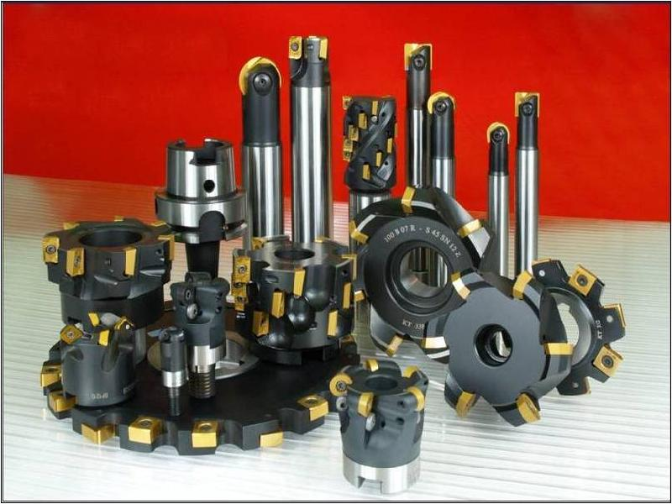
ИК5 Быстрорежущие стали
Инструменты работающие с достаточно высокими скоростями резания.
Расшифровка: маркируются буквой Р, после которой ставится содержание вольфрама в %.
Пример: сталь Р6М5Ф; Р18.
Применение: сверла, фрезы, зенкеры, развертки и т.д.

Slide 18
ИК5 Расшифровка
маркируются буквой Р, после которой ставится содержание вольфрама в %. сталь. Она является быстрорежущей (Р), содержит 6% вольфрама, 5% молибдена (М) и 3% ванадия (Ф).
Р6М5Ф3
Р6 – 6% вольфрама
М5 – 5% молибдена
Ф3 – 3% ванадия

Slide 19
ОК5 Задание
Ответьте на вопросы:
В чем сущность быстрорежущей стали?
В каких инструментах применяется?
Расшифруйте марки стали:
Р6М5 –
Р18 –
Р6М3 –
Р9 –
Р9К10 –
Р18Ф2 -

Slide 20
ОС5 Обратная связь
Правильный ответ:
Быстрорежущими сталями называются высоколегированные инструментальные стали, обладающие высокой теплостойкостью (до 650° С). Быстрорежущие стали позволяют увеличить скорость резания в 2-4 раза («быстро резать») и повысить стойкость инструмента в 10-30 раз.
Применение быстрорежущей стали -
- сверла, фрезы, зенкеры, развертки, долбяки, протяжки, метчики машинные, ножи для резки бумаги. Часто из быстрорежущей стали изготавливают только рабочую часть инструмента.

Slide 21
ОС5 Обратная связь
2. Марки сталей:
Р6М5 – 6% вольфрама, 5% молибдена;
Р18 – 18% вольфрама;
Р6М3 – 6% вольфрама, 3% молибдена:
Р9 – 9% вольфрама;
Р9К10 – 9% вольфрама, 10% кобальта;
Р18Ф2 – 18% вольфрама, 2% ванадия.

Slide 22
ИК6 Твердые сплавы
твёрдые и износостойкие металлические материалы, способные сохранять эти свойства при 900—1150°С. В основном изготовляются на основе карбидов вольфрама, титана, тантала, хрома при различном содержании кобальта или никеля.
Пример: ВК3; ВК6; ВК20КС; Т5К10.
Применение: фрезы, сверла, протяжки и прочий инструмент. Измерительный инструмент - оснащение точных поверхностей микрометрического оборудования и опор весов. И т. Д.

Slide 23
ИК6 Расшифровка
Содержание карбида вольфрама
Титано-вольфрамовые
Титанотанталовольфрамое
ВК20 – карбид вольфрама содержание кобальта 20%
Т5К10 – карбид титана 5% кобальта 10%
ТТ7К12 – карбид титанотантало 7%, кобальта 12 %.

Slide 24
ОК6 Задание
Расшифруйте марки сталей:
ВК8 –
ВК10 –
ВК20 –
Т5К10 –
Т15К6 –
ТТ7К12 –
ТТ20К9 -

Slide 25
ОС6 Обратная связь
Правильный ответ:
ВК8 – карбид вольфрама, с содержанием кобальта 8%.
ВК10 – карбид вольфрама, с содержанием кобальта 10%
ВК20 – карбид вольфрама, с содержанием кобальта 20%
Т5К10 – Карбид титана 5%, кобальта 10%.
Т15К6 – карбид титана 15%, кобальта 6%.
ТТ7К12 – карбид титанотантало 7%, кобальта 12%.
ТТ20К9 – карбид титанотантало 20%, кобальта 9%.

Slide 26
ИК 7 Сверхтвердые материалы
К сверхтвердым материалам относятся алмаз (НV=100.000, что в 8 раз превосходит твердость быстрорежущей стали HV =13000 ), и кубический нитрид бора (КНБ-эльбор, боразон). Теплостойкость алмаза 800°С, к тому же он растворяется в железе и для обработки сталей и чугунов не применяется.
Пример: алмазы марок АСБ (балас) и АСПК (карбонадо)
Применение: при обработке медных, алюминиевых и магниевых сплавов, благородных металлов (золота, серебра), титана и его сплавов, неметаллических материалов (пластмасс, текстолита, стеклотекстолита), а также твердых сплавов и керамики.

Slide 27
ОК 3 Задание
Темы докладов:
Природные алмазы
Синтетические алмазы
Композит

